Slide 1
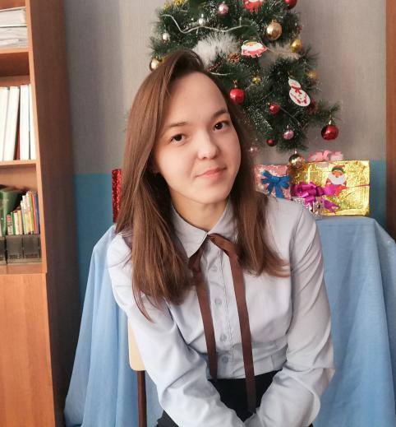
Муниципальное бюджетное учреждение дополнительного образования «Центр внешкольной работы «Экология, культура, образование» Кайбицкого муниципального района Республики Татарстан
Сведения о качестве реализации Программы дополнительного образования физкультурно-спортивной направленности
«Юный инспектор движения»
Вильданова Илюза Ильгизовна,
педагог дополнительного образования

Slide 2
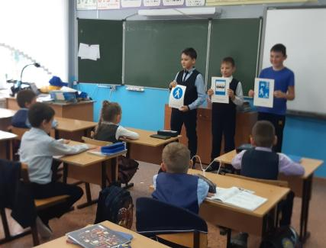
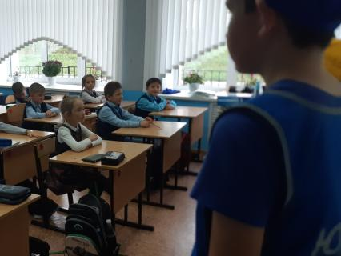
Цель программы – формирование у обучающихся, как у участников дорожного движения, устойчивых навыков безопасного поведения на улицах и дорогах.
Задачи программы:
обучающие;
- сформировать у детей устойчивые навыки соблюдения и выполнения Правил дорожной безопасности;
- обучить способам оказания самопомощи и первой медицинской помощи;
развивающие:
- развить у детей умение ориентироваться в дорожно-транспортных ситуациях;
- повысить интерес школьников к велоспорту;
воспитательные:
- сплотить детский коллектив через совместные творческие дела;
- воспитать чувство ответственности, культуры поведения на дорогах.

Slide 3
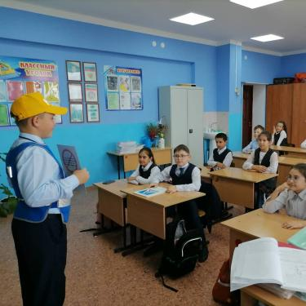
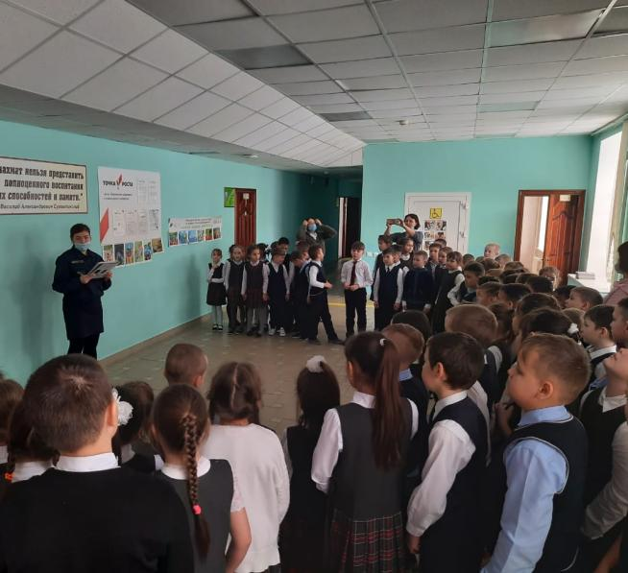
Планируемые результаты
Сформированность у обучающихся знаний:
- правил поведения пешеходов на дороге;
- назначения дорожных знаков, их использование в дорожных ситуациях;
- истории детского объединения ЮИД;
- истории развития Правил дорожного движения;
- о первых светофорах, легковом, грузовом и общественном транспорте, велосипедах;
- серии дорожных знаков и их представителей;
- технических устройств велосипеда;
- способов оказания первой медицинской помощи;
- новых форм агитации и пропаганды ПДД.

Slide 4
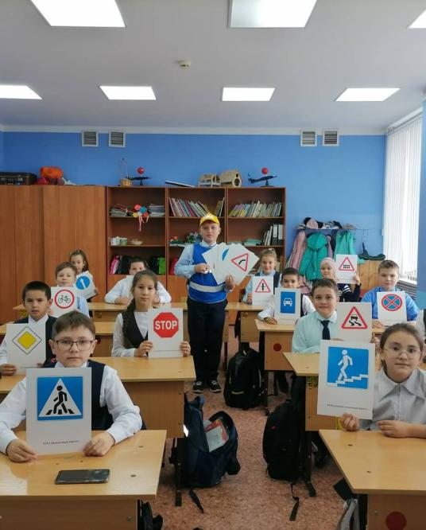
Планируемые результаты
Сформированность
у обучающихся умений:
- работать с Правилами дорожного движения, выделять нужную информацию;
- читать информацию по дорожным знакам;
- оценивать дорожную ситуацию;
- управлять велосипедом;
- пользоваться общественным транспортом;
- оказывать первую медицинскую помощь пострадавшему.

Slide 5
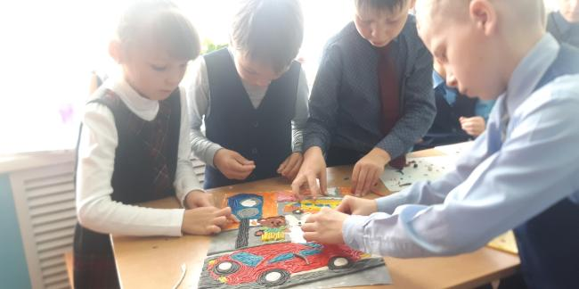
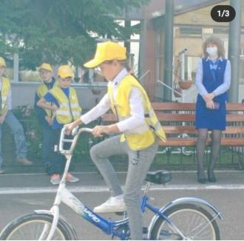
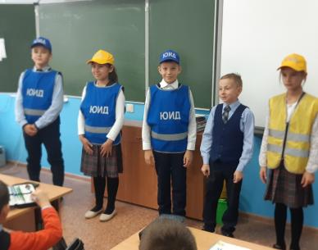
Планируемые результаты
Сформированность у обучающихся навыков:
- дисциплины, осторожности, предвидения опасности на дороге не переходящие в чувство боязни и страха;
- взаимной поддержки и выручки во время проведения конкурсных мероприятий;
- участия в конкурсах, соревнованиях.

Slide 6

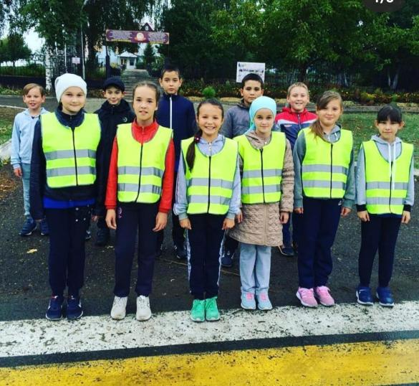
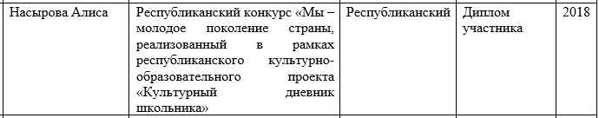

Slide 7
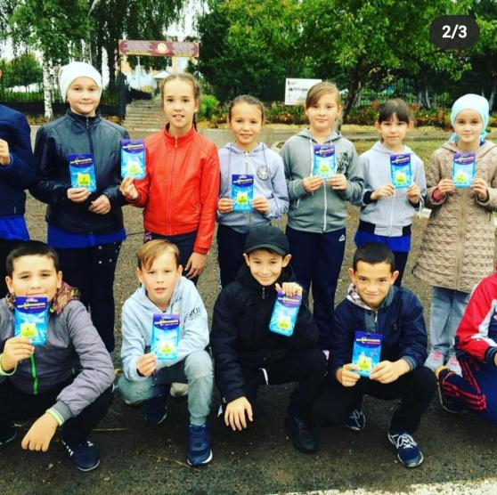

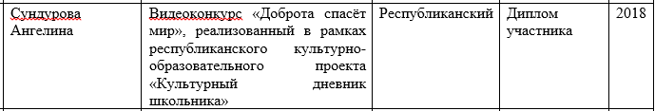

Slide 8

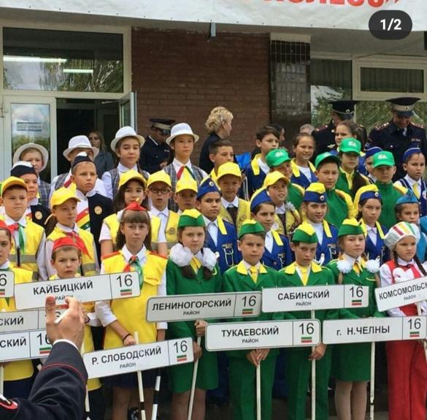


Slide 9
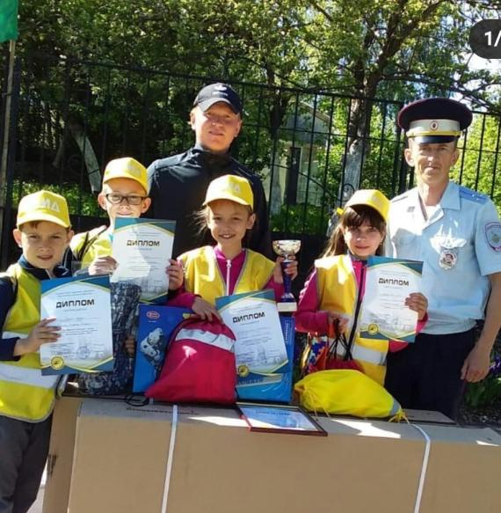



Slide 10

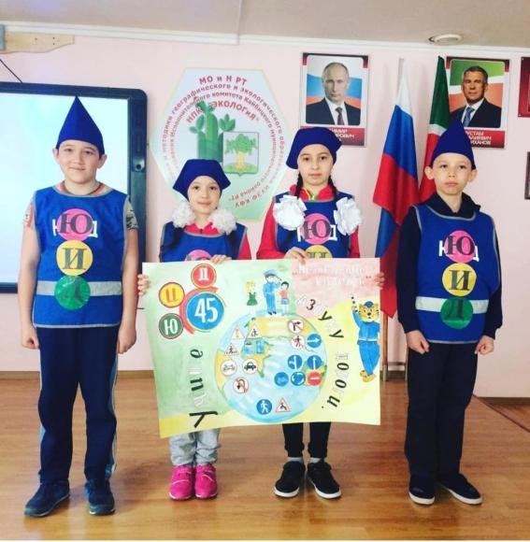
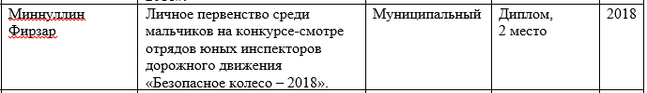

Slide 11

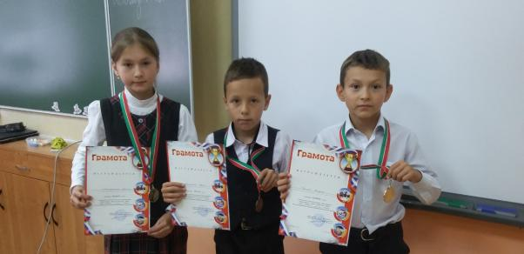
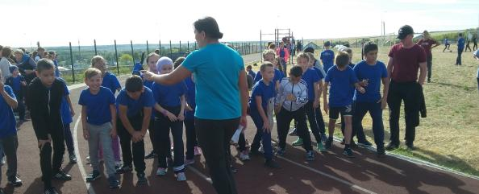
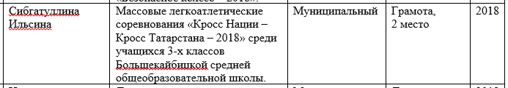

Slide 12


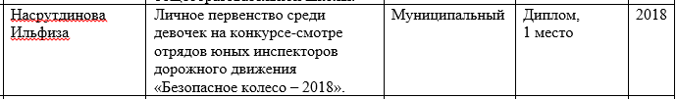

Slide 13



Slide 14

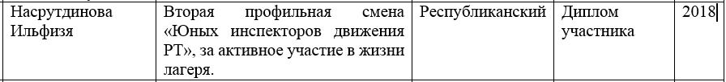

Slide 15


Slide 16

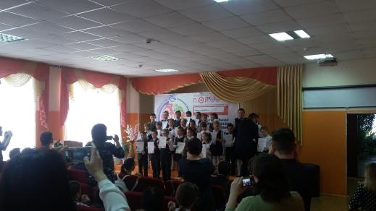
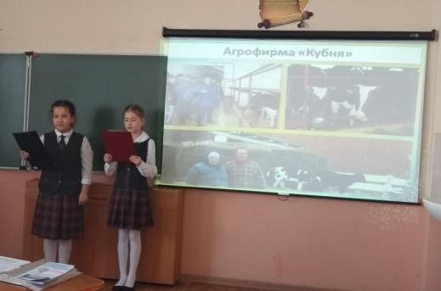

Slide 17

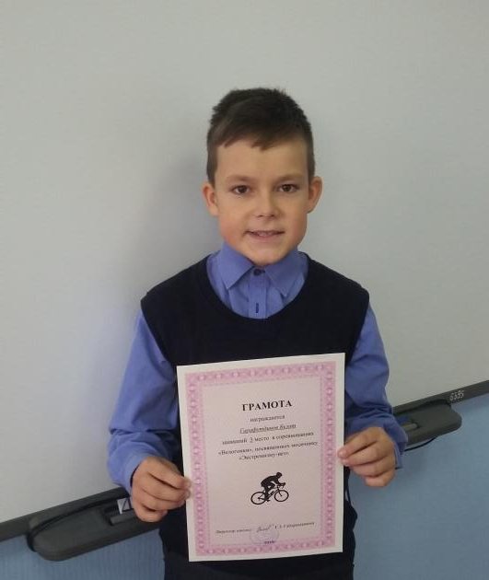

Slide 18

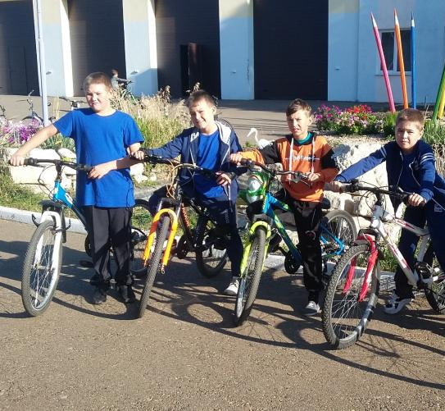

Slide 19
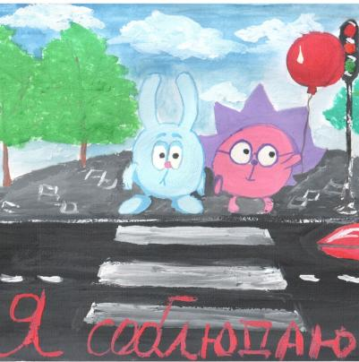


Slide 20



Slide 21

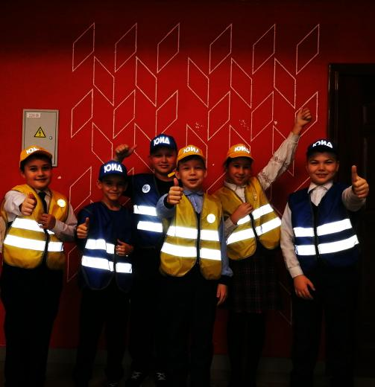

Slide 22

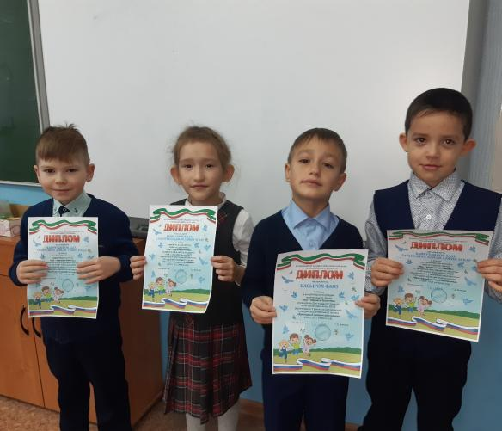
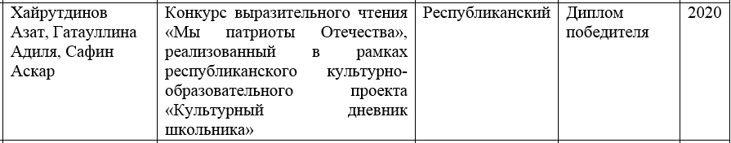

Slide 23

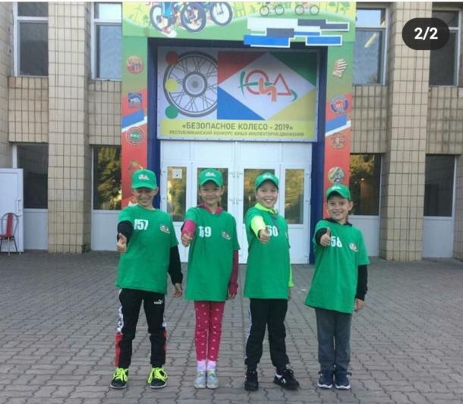
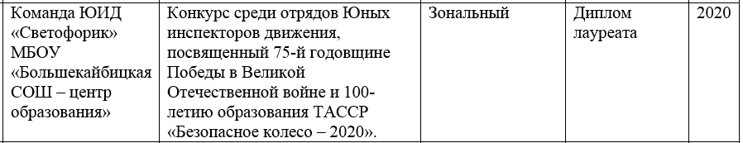

Slide 24




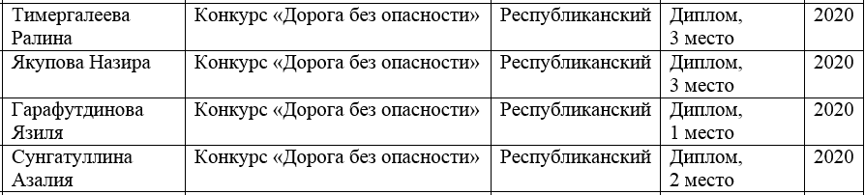

Slide 25
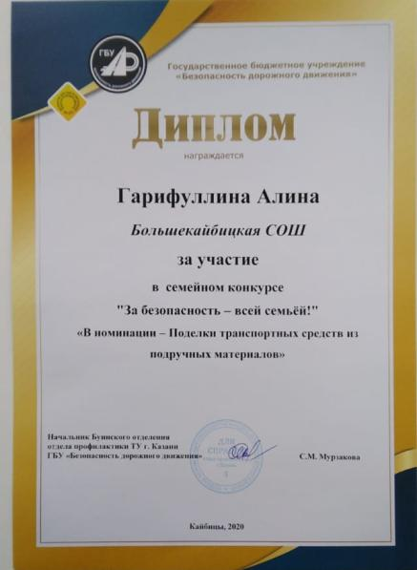
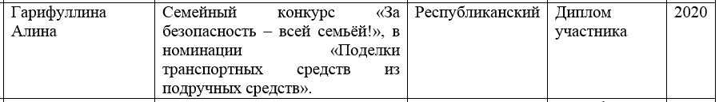

Slide 26
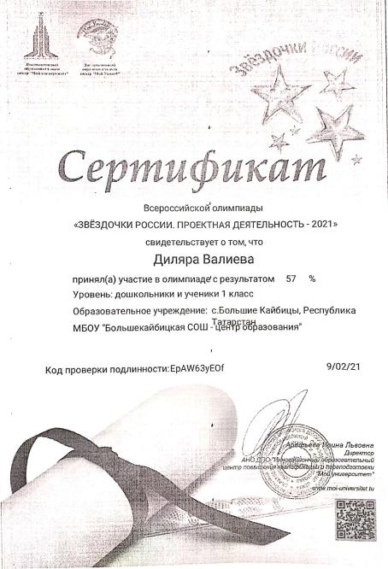
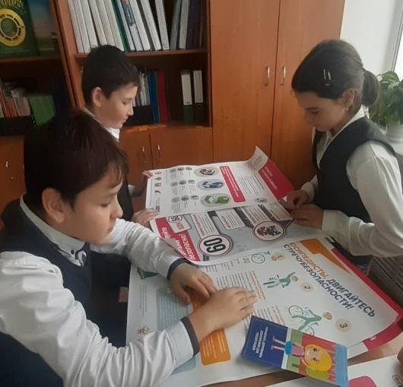

Slide 27
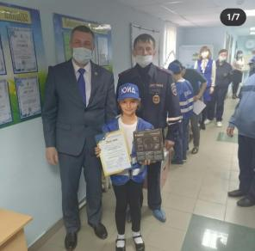
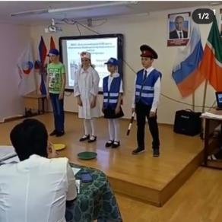

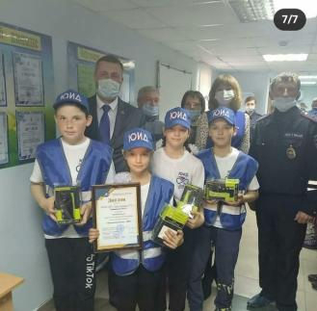
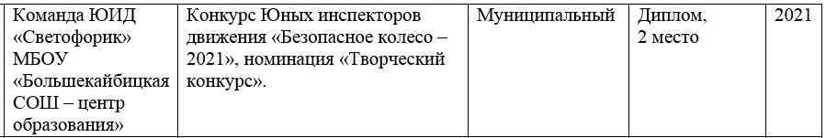

Slide 28

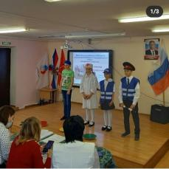
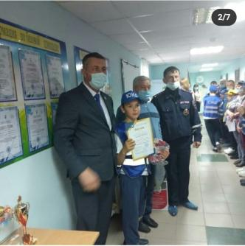
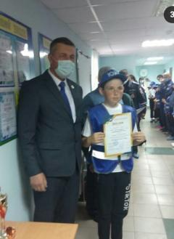
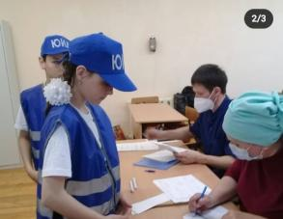
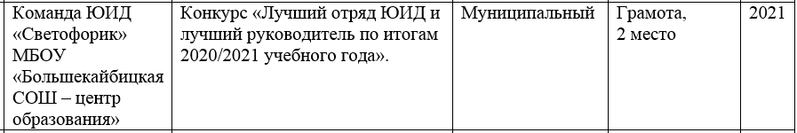

Slide 29

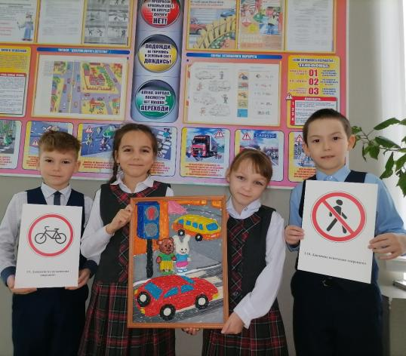
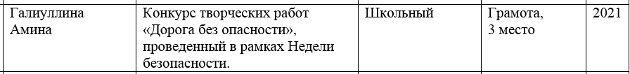
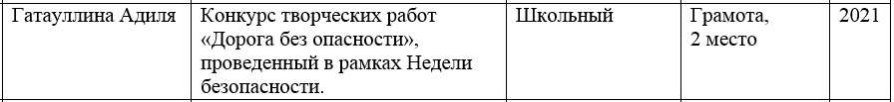
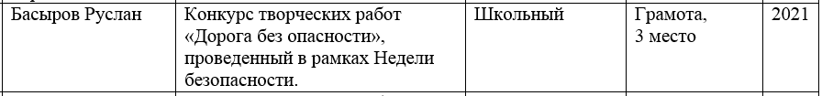

Slide 30



Slide 31





Slide 32






Slide 33




Slide 34






Slide 35



Slide 36







Slide 37



Slide 38



Slide 39





Slide 40





Slide 42




Slide 43





Slide 44



Slide 45



Slide 46




Slide 47



Slide 48



Slide 49



Slide 50




Slide 51



Slide 52




Slide 53



Slide 54

Сочинение стихотворений:
- правила дорожного движения;
- дорожные знаки;
- светофор;
- дороги родного края.

Slide 55





Slide 56


Slide 57




Slide 58




Slide 59




Slide 60




Slide 61




Slide 62




Slide 63




Slide 64





Slide 65




Slide 66



Slide 67





Slide 68





Slide 69

Спасибо
за внимание

